Slide 1


Työkykyohjelman laajennus 2023-2024
Prima Botnia – Pilari 3
Programmet för arbetsförmåga/Stöd för arbetsförmågan
Työkykyohjelma/Työkyvyn tuki
Projektchef /Projektipäällikkö
Minna Strömmer

Slide 2
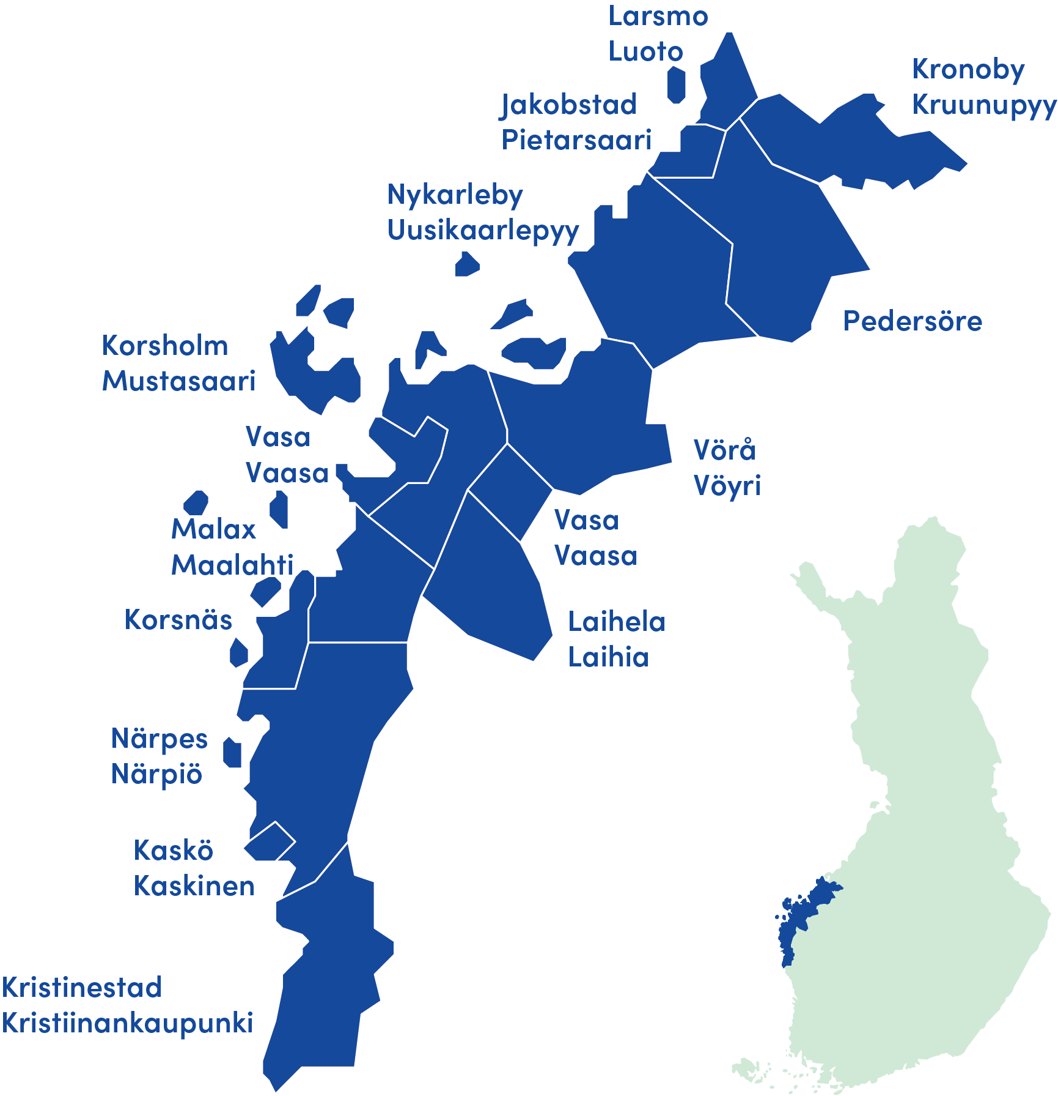
Österbottens välfärdsområde
14 kommuner på västkusten
Pohjanmaan
hyvinvointialue
14 kuntaa länsirannikolla

Slide 3
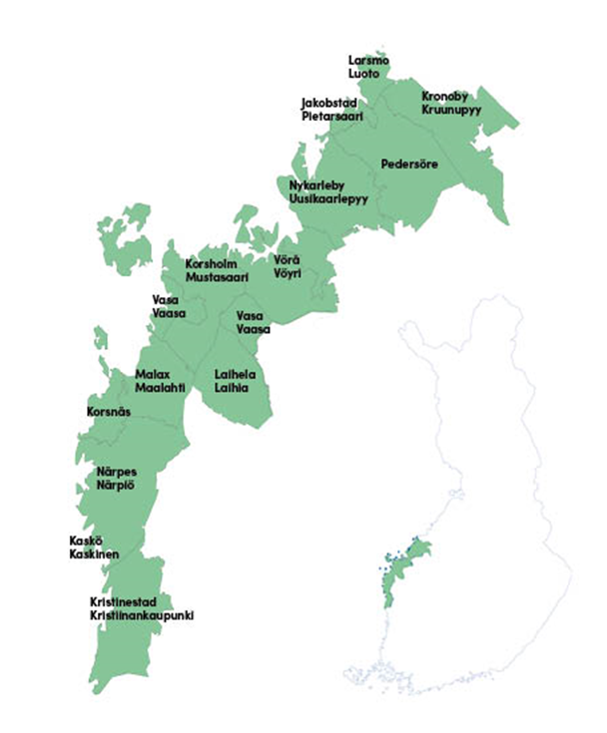










Pohjanmaan hyvinvointialue
1. Väestö
2. Henkilöstö
5. Alue
8000 henkilöä
Lääkärit
Hoitohenkilöstö
Sosiaalihuollon henkilöstö
Pelastushenkilöstö
Muut asiantuntijat
Hallinto
tukipalveluhenkilöstö
176 000 asukasta
Lapset, nuoret, perheet
Työikäiset
Ikäihmiset
3. Substanssi
4. Integraatio
Lääketiede
Hoitotyö
Sosiaalityö
Pelastus
Hallinto
Perusterveydenhuolto
Sosiaalihuolto
Erikoissairaanhoito
Erityishuolto
Pelastustoimi
Hallinto ja tukipalvelut
51 % ruotsi
42 % suomi
7 % muut kielet
Elinajanodote Suomen korkein,
82,8 vuotta
Keskimääräinen perhekoko
2,82 henkilöä
Suomen alhaisin työttömyysaste 4 % (9/2021)

Slide 4

TYÖKYVYN TUEN PALVELUKOKONAISUUS
Pohjanmaan hyvinvointialue
KUNTOUTUS JA
TYÖELÄMÄVALMENNUS
AVOIMET TYÖMARKKINAT
SOSIAALI- JA TERVEYSPALVELUT
SOSIAALIHUOLLON TYÖLLISTYMISTÄ TUKEVAT PALVELUT
kuntouttava työtoiminta
sosiaalihuoltolain mukainen työllistymistä tukeva
toiminta ja työtoiminta
kehitysvammaisten työ-
toiminta ja työhönvalmennus
tuetun työllistymisen työhönvalmennus
MUUT TYÖLLISTYMISTÄ
TUKEVAT PALVELUT
työhönvalmennus
työkokeilu
KUNTOUTUS
lääkinnällinen
ammatillinen
sosiaalinen
päihde- ja mielenterveys
kuntoutusraha
kuntoutustuki
ERIKOISSAIRAANHOITO
erikoispoliklinikat
SAIRAUSPOISSAOLO
sairauspäiväraha
TYÖELÄMÄSSÄ
työkyvyn varhainen tuki
työterveysneuvottelu
työolosuhteiden mukauttaminen
työkokeilu
KOHTI TYÖELÄMÄÄ
työkokeilu
palkkatuki
starttiraha
työolosuhteiden mukauttaminen
KOULUTUS
koulutuskokeilu
valmentava koulutus
työvoimakoulutus
omaehtoinen koulutus työttömyysetuudella
ammatillisena kuntoutuksena
oppisopimus
yrittäjäksi kouluttautuminen
ELÄKE
työkyvyttömyyseläke
osatyökyvyttömyyseläke
eläkkeen lepäämään jättäminen
TYÖKYKYTIIMI
Hallintorajat ylittävä monialainen yhteistyö
”ALKUPALVELU”
ASIAKAS OHJAUTUU
ottamalla itse yhteyttä
yhteistyöverkoston kautta
3. sektorin toimijan kannustamana
PALVELUOHJAUS
alkuhaastattelu
neuvonta ja ohjaus
etuusneuvonta
KONSULTOINTI
vastinparityöskentely
TYÖKYVYN TUEN TIIMIIN KOORDINOINTI
ajanvaraus tiimiin,
ei lisäselvitystarvetta
ajanvaraus lisäselvityksiin
TYÖKYVYN TUEN KARTOITUS
työkykyarvio
työkyvyn tuen suunnitelma
jatko-ohjaus ja neuvonta
asiakasvastaavasta sopiminen
TE-PALVELUT
ASIAKKAAN
TUNNISTAMINEN
TYÖLLISYYSPALVELUT
KELA, TYÖELÄKELÄITOS
Palveluja hakevat uudet asiakkaat
JÄRJESTÖT
Palvelujen ulkopuolella olevat henkilöt
PALVELUN TUOTTAJAT
Palvelujen piirissä
olevat asiakkaat
Omahoito
TYÖTERVEYSHUOLTO
Työkyvyn tuen saate
ja suunnitelma
Työikäisten terveystarkastus
RIKOSSEURAAMUSLAITOS
ASIAKASVASTAAVA
ASIAKASOSALLISUUS
ASIAKKAAN TAVOITTEET
NUORTEN PALVELUT
PALVELUOHJAUKSELLINEN TYÖOTE
TYÖKYVYN TARPEEN ARVIOINTI
KOULUTUSPALVELUT
YHTEISET TOIMINTAMALLIT
MENETELMÄT JA MITTARIT
SEURANTA JA ARVIOINTI
Notes:
TYÖKYVYN TUEN PALVELUKOKONAISUUSv

Slide 5
Työkyvyn tuen palvelut sote-keskuksessa
Organisointi ja hallinnollinen sijainti (Organisointi kesken)
  TYP terveydenhoitajat (12) toimivat Työkykykoordinaattoreina sote-keskuksissa eri puolilla hyvinvointialuetta→ toiminnan integrointi alussa ja mm. koulutukset kesken
  Moniammatilliset kiinteät (verkostomaiset) työkyvyn tuen tiimit (tulevaisuudessa yhteensä 6-8 tiimiä) toimivat sote-keskuksissa. Toimintaa ohjaa ja edistää moniammatillinen ohjausryhmä tavoitteena yhdenvertaiset palvelut hyvinvointialueen asukkaille.
  Työhönvalmennuksen roolia ja kohderyhmää mietitään
  Lääkäriresurssi osaksi työkykytiimiä (tällä hetkellä nimetty 4 lääkäriä)
  Diagnoosit, lausunnot + mahd. lähete ESH, osallistuminen työkyvyn tuen arviointitiimiin
  Ohjaus lääkärille työkykytiimistä terveydenhoitajan suosituksen perusteella
Asiakasohjaus alkupalvelusta

Slide 6
Ennen asiakkuutta
Tunnistaminen:
  Ulkoiset yhdyspinnat → TE-palvelut, kaupungin työllistämispalvelut, KELA, järjestöt, RISE,
  Sisäiset yhdyspinnat → Asiakaspalvelukeskus, työttömien terveystarkastus, perusterveydenhuolto, sosiaalihuolto, kuntoutus, psykiatria
  Asiakkaan lähipiiri → perhe, ystävät
Ohjaus alkupalveluun (Työkyvyn tuen palveluyksikköön → organisointi kesken, asiakasohjausprosessi työpöydällä)
  Puhelin, linkit hva:n sivuilla (eri yksiköiden työ- ja toimintakyvyn arviointiin liittyvillä sivuilla) , sähköposti, oma-arviointi työkalun kautta

Slide 7
Työkyvyn tuen asiakaskriteerit
Osatyökykyinen tai itsensä osatyökykyiseksi tunteva työikäinen työtön.
Useita työttömyyspätkiä tai pitkäaikaistyötön.
Asiakkaalla on työllistymiseen vaikuttavia terveydellisiä ongelmia, joita ei ole kartoitettu/arvioitu.
Asiakkaan kokonaistilanne on epäselvä eikä yksittäisistä palveluista ole löytynyt ratkaisua työllistymisen edistämiseksi. Ei ole selkeää tietoa, miksi asiakas ei ole työllistynyt.
Asiakkaalta saattaa puuttua toisen asteen koulutus tai opinnot ovat keskeytyneet useasti.
Asiakas tarvitsee monialaista tukea sekä monia palveluita samanaikaisesti.
Asiakkaalla itsellään on halu/motivaatio työllistyä, mutta huoli omasta suoriutumisesta!
Läheisellä herää huoli asiakkaan suoriutumisesta työelämässä

Slide 8
Alkupalvelun tehtävät ja ohjaus työkykykoordinaattorille
Monikanavapalvelu → Yhteys:Puhelin, sähköposti, ajanvaraus, kotisivujen yhteydenottolomake, jne.
Alkupalvelussa selvitetään mahdollisen tuen laajuus ja tarve.
    Alkuhaastattelu: tavoitteena selvittää, onko palvelu asiakkaalle oikea
    Selkeyttävät kysymykset
    Haluaako/pystyykö töihin? Onko hakemassa eläkettä? jne
    Selvitetään asiakkaan omat tavoitteet/motivaatio, monialaisen avun tarve jne.
  Ei asiakkaaksi → ohjaus ja neuvonta eteenpäin
  Asiakkaaksi → ohjaus Työkykykoordinaattorille
Asiakas ohjautuu työkykykoordinaattorille alkupalvelun kautta ilman lähetettä (alkupalvelu mallintaminen kesken)
Työkykykoordinaattorin tekemä asiakkaan nykytilan kokonaiskartoitus
    Kykyviisari tms. oma-arvio
    Terveystarkastus/terveydentilan selvitys ja työkykyarvio
    Etuudet ja palvelut jne
Työkykykoordinaattori kerää yhteen kartoituksen tulokset joiden perusteella yhdessä asiakkaan kanssa täsmennetään asiakkaan tavoitteet palvelulle.

Slide 9
Työkykykoordinaattori
Asiakkaan työkyvyn tuen tarpeen mukaisen arviointitiimin rakentaminen
  Tiimin kokoonpano voi olla esim. asiakasvastaava, asiakas itse, työkykykoordinaattori, työhönvalmentaja, terveydenhoitaja, lääkäri, Kelan asiantuntija, TE-toimiston yhteyshenkilö, fysioterapeutti, psykologi jne.
Ohjaus työ- ja toimintakyvyn arvioon → kuntoutusyksikkö, nimetyt lääkärit
  Lääkäreiden olisi hyvä tulkita myös oireyhtymät ja sairauden oireet, jotka eivät täytä ICF-kriteerejä, mutta joilla kuitenkin on vaikutusta yksilön työ- ja toimintakykyyn (ml. B-lausunnoista tulevat hylyt, autismikirjon piirteitä, uupuneet jne.)
Asiakkaan tavoitteen, työ- ja toimintakyvyn sekä monialaisen tuen tarpeen arvioinnin yhteensovittaminen → yksilöllisen palvelupolun laatiminen

Slide 10
Palvelupolku
Asiakkaaksi ohjautuminen
Palvelutarpeen kartoitus ja työkyvyn arviointi
Työkyvyn tuen monialaisen tiimin rakentaminen ja arviointi
Työkyvyn tuen suunnitelma/yksilöllinen palvelupolku
Työkykyä tukevat keinot ja menetelmät
Seuranta/arviointi

Slide 11
Työkyvyn tuen suunnitelma
Työkykykoordinaattori/asiakasvastaava yhdessä työkyvyn tuen tiimin ja asiakkaan kanssa laativat yksilöllisen työkyvyn tuen suunnitelman (käytännössä asiakkaan eri suunnitelmat yhteensovitetaan).
Suunnitelmaan kirjataan
  Asiakkaan tavoite, välitavoitteet ja työkyvyn tuen keinot ja menetelmät kronologiseen järjestykseen
  työkyvyn tuen tiimiin osallistuvien toimijoiden (ml asiakkaan) vastuut sekä yhteystiedot
  Seuranta
Ammattilaiset
  Työkyvyn tuen suunnitelma kirjataan jokaisen työkykytiimin toimijan oman organisaation tietojärjestelmään. TTS:n tavoitteet tulee kirjata näkyvästi ja niitä päivitetään säännöllisesti.

Slide 12
Seuranta ja arviointi
Asiakasvastaava huolehtii yhdessä asiakkaan kanssa palvelupolun etenemisestä ja tarvittaessa ottaa yhteyttä työkykykoordinaattoriin (?)
  Esim. työkokeilussa ilmenee, ettei asiakas pysty tekemään ko. työtä
Työkyvyn tuen suunnitelmaa voidaan muuttaa tilanteen niin vaatiessa asiakkaasta johtuvista syistä ilman sanktioita!
  Uusi verkostokokous

Slide 13
LAATUKRITEEREIHIN PERUSTUVA TYÖHÖNVALMENNUS
PROSESSIN VAIHEKUVAUS
TYÖSKENTELEMINEN TYÖNANTAJAN KANSSA
TYÖSUHTEEN YLLÄPITÄMISEN TUKI
TYÖN ETSIMINEN
OSAAMISEN KARTOITTAMINEN
5
PALVELUUN HAKEUTUMINEN
4
3
2
1

Slide 14
Asiakkaan tunnistaminen;
*yhdessä sovitut asiakaskriteerit
*eri yhteistyötahot
Nopea työnetsintä; *suunnitelma työnhausta
Osaamisen kartoittaminen; *ammatillinen profilointi
Työskentely työnhakija- ja työnantaja-asiakkaan kanssa;
*tuesta sopiminen
*suunnitelma työsuhteen aikaisesta tuesta
Työsuhteen ylläpitämisen tuki;
*tuki työssä ja työpaikan ulkopuolella (suunnitelma työsuhteen aikaisesta tuesta)
Palveluun hakeutuminen; *kirjallinen lähete
*yhteistyösopimus
Tuettu työhönvalmennus
Työvalmentaja tunnistaa sopivan henkilön valmennukseen
Työntekijä ja asiakas tapaavat. Yhteistyön aloittamisesta sovitaan ja tehdään kirjallinen yhteistyösopimus.
Asiakas antaa suostumuksen työllistymiseen liittyvien tietojen vaihtoon (läheiset, Kela, sos- ja terveystoimi, TE- toimi, kunnan työllisyyspalvelut).
Kartoitetaan asiakkaan tilannetta ja osaamista ammatillinen profilointi- kyselyn avulla.
Suunnitelma työnhausta.
Palkkatukioikeuden selvittäminen TE- toimen kanssa.
Työpaikka löytyy. Keskustelut asiakkaan, työpaikan edustajien, TE- toimen, sosiaalitoimen ja kunnan työllisyyspalveluiden kanssa.
Työllistymisen suunnitelma tehdään yhdessä asiakkaan tavoitteita kunnioittaen
Asiakas aloittaa työpaikassa
Tehdään suunnitelma työsuhteen aikaisesta tuesta => tapaamiset asiakkaan kanssa aluksi viikoittain, asiakkaan ja esihenkilöiden kanssa kolmen viikon välein. Tuen asteittainen vähentäminen asiakkaan tilanteen/ tarpeiden mukaisesti.
Kohderyhmä kehitysvammaiset
Asiakkaan työsuhteen päätyttyä voidaan työhönvalmennus aloittaa uudelleen

